Slide 1
Растительный и животный мир Тамбовской области
Новотомниковский фииал МБОУ Алгасовской СОШ
Подготовила Лосева Т.А.
Учитель биологии

Slide 2
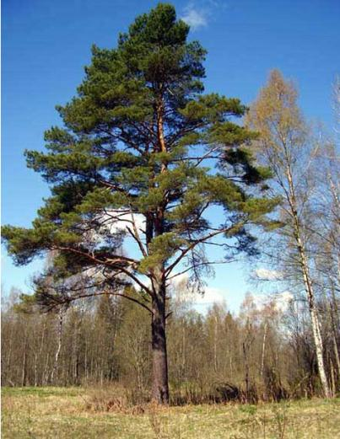
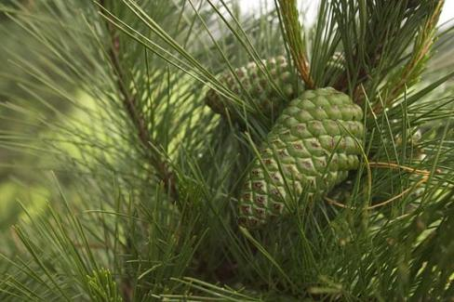
Растения леса
Сосна обыкновенная (Рinus silvestris L.)

Slide 3
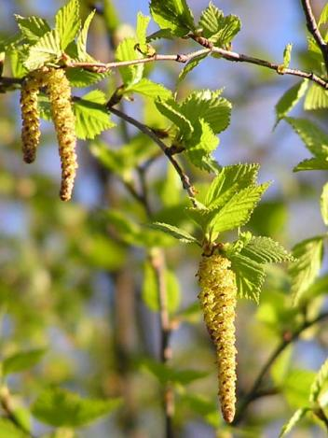
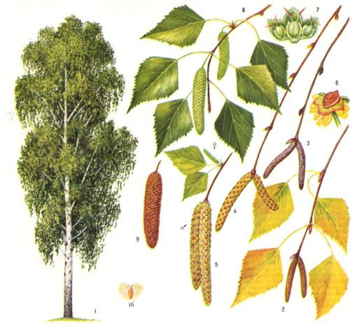
Растения леса
Береза повислая (Betula pendula)

Slide 4
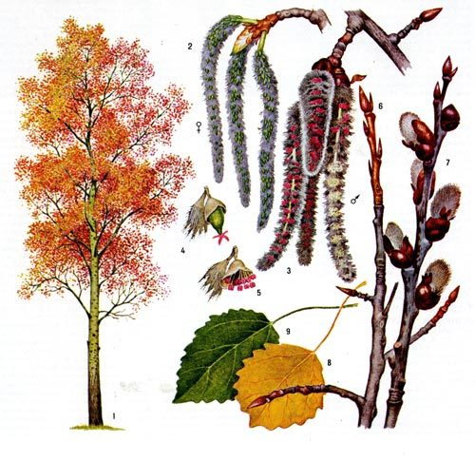
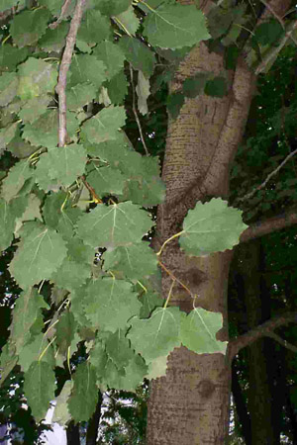
Растения леса
Осина обыкновенная (Populus tremula)

Slide 5
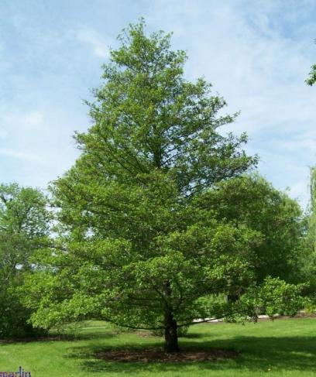
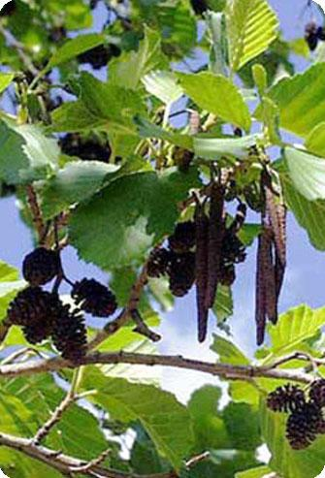
Растения леса
Ольха клейкая или чёрная (Alnus glutinosa Gaertn.)

Slide 6
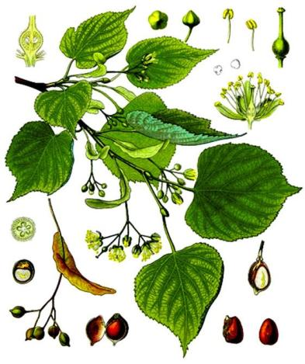
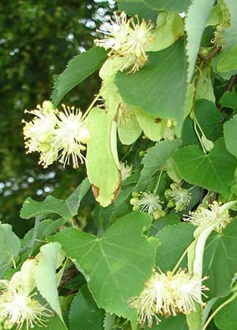
Растения леса
Липа сердцевидная (Tilia cordata)

Slide 7
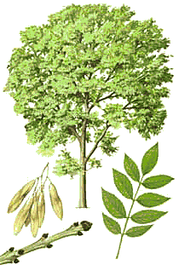
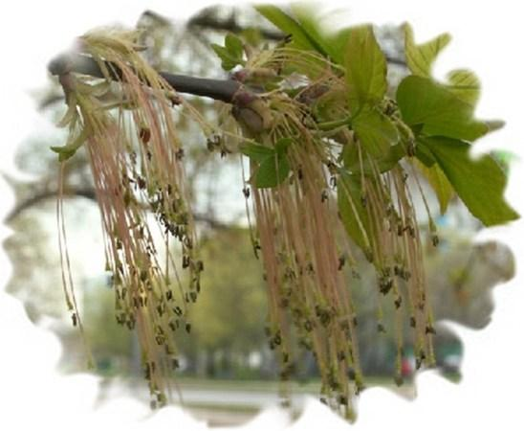
Растения леса
Ясень обыкновенный (Fraxinus excelsior L.)

Slide 8
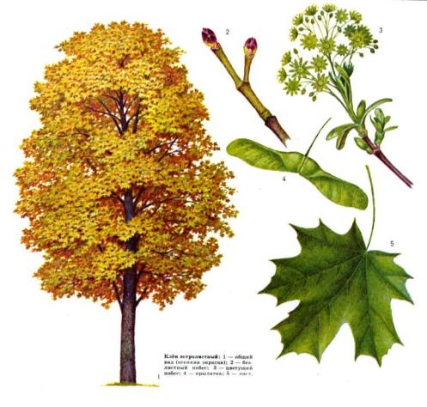
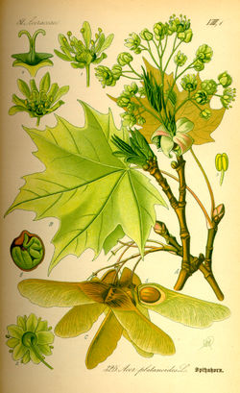
Растения леса
Клен остролистный (Acer platanoides).

Slide 9
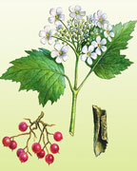
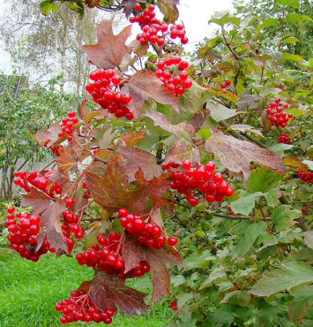
Растения леса
Калина обыкновенная (Viburnum opulus)

Slide 10
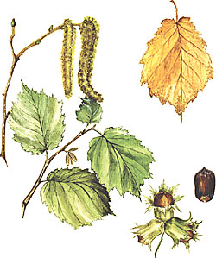
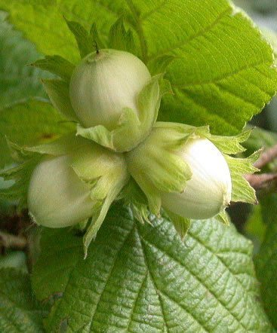
Растения леса
Лещина обыкновенная (Corylus avellana)

Slide 11
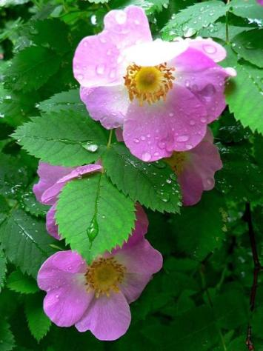
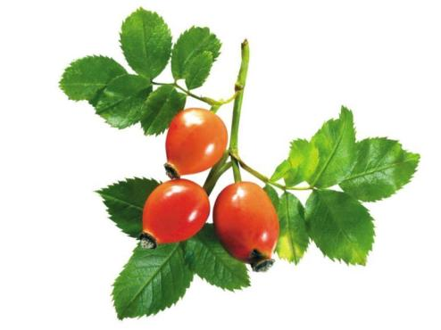
Растения леса
Шиповник собачий (Rosa canina L.)

Slide 12
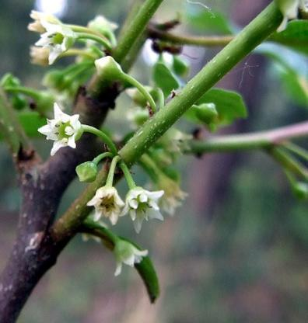
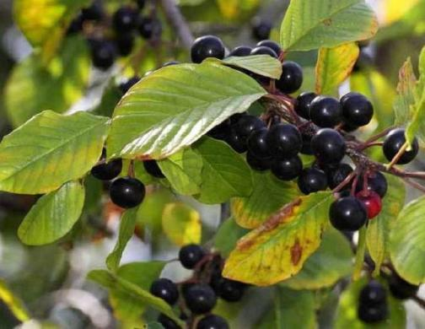
Растения леса
Крушина ольховидная, или ломкая Frangula alnus Mill.)

Slide 13
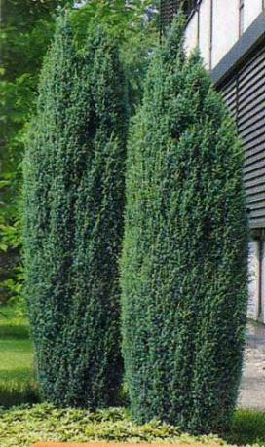
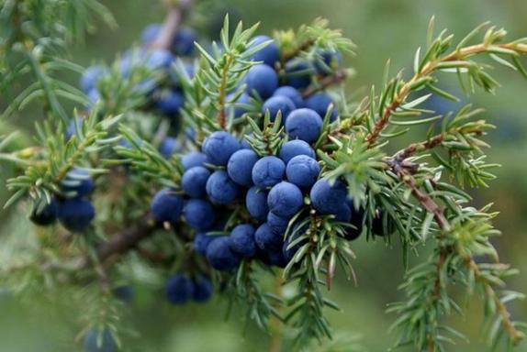
Растения леса
Можжевельник обыкновенный (Juniperus communis L.)

Slide 14
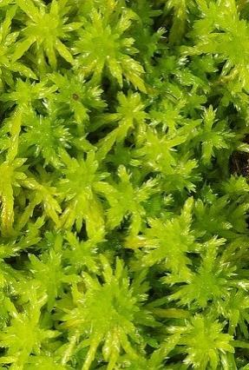
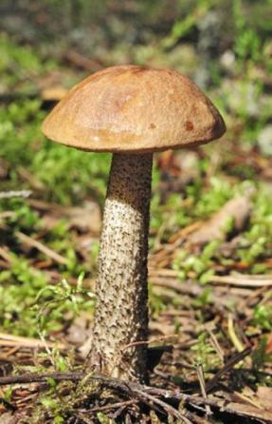
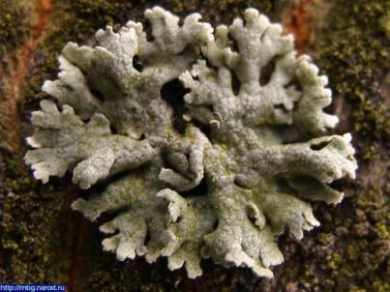
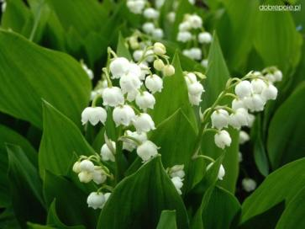
Растения леса
Мох
лишайник
Подберезовик
Ландыш

Slide 15
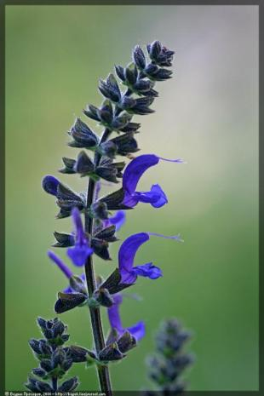
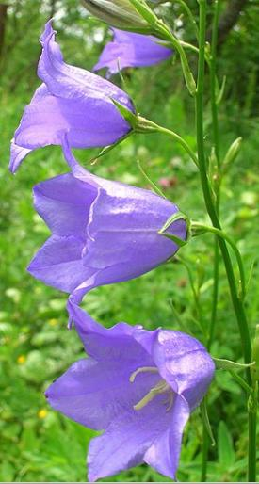
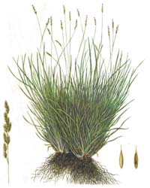
Растительность степей
Шалфей, типчак, колокольчик

Slide 16
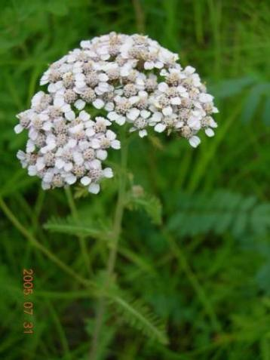
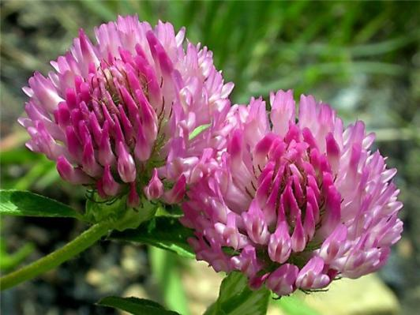
Растительность степей
Тысячелистник, клевер

Slide 17
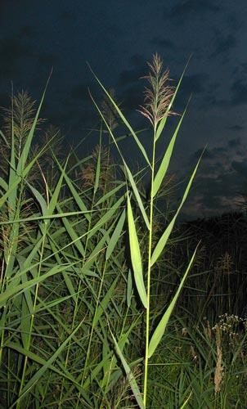
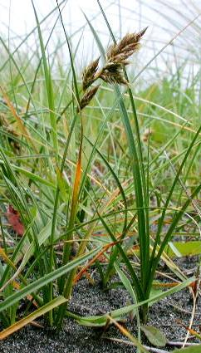
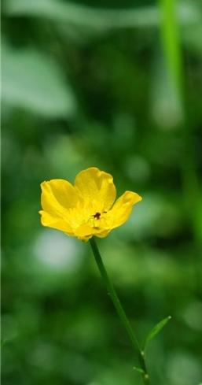
Растительность болот
Осока, тростник, лютик

Slide 18
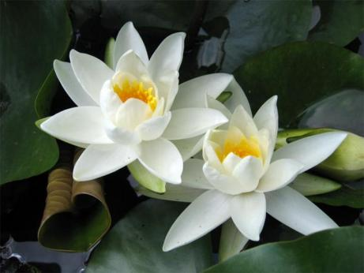
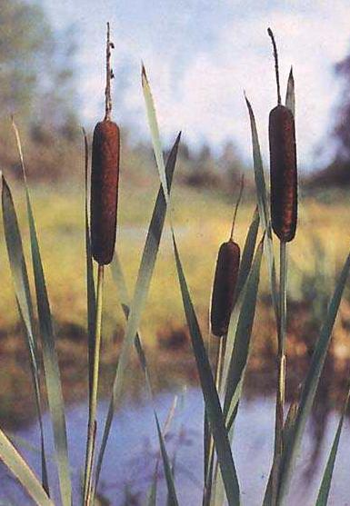
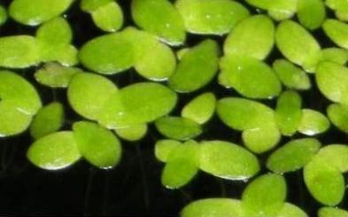
Водная растительность

Slide 19
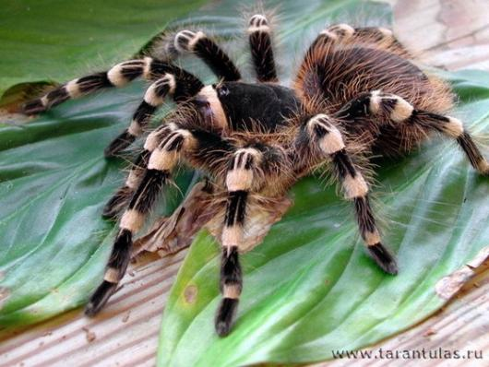
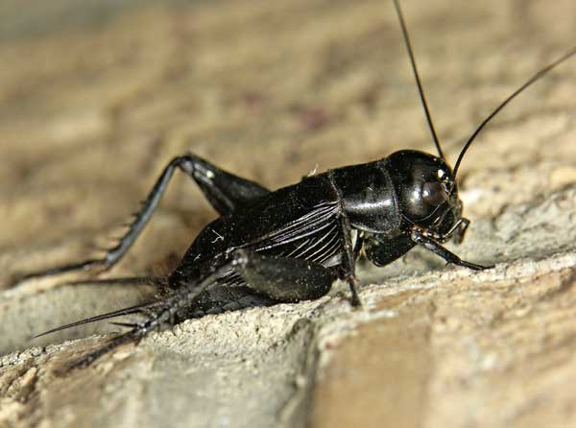
Животные степей
Тарантул
Сверчок

Slide 20
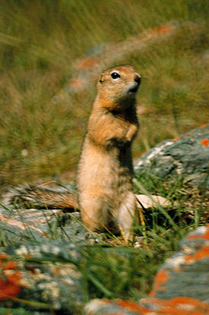
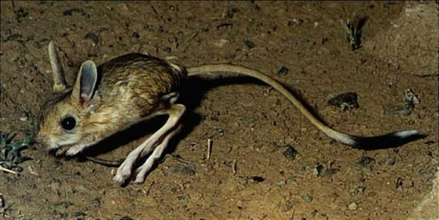
Животные степей
Тушканчик и суслик

Slide 21
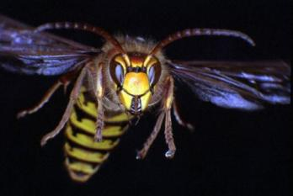
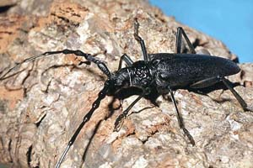
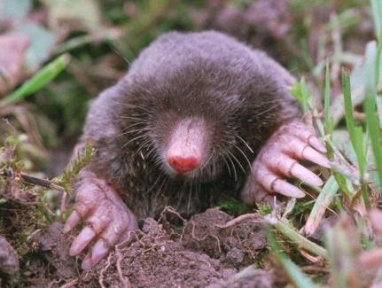
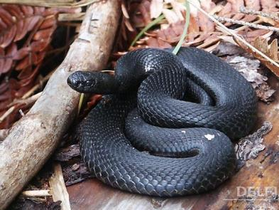
Животные лесов

Slide 22
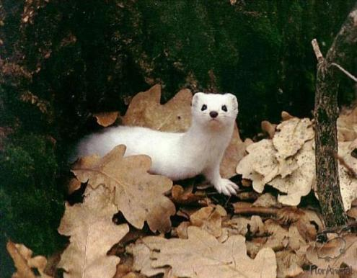
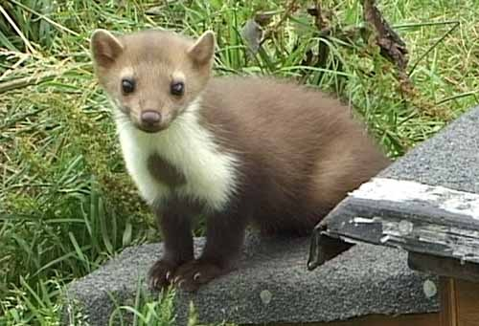
Животные лесов

Slide 23
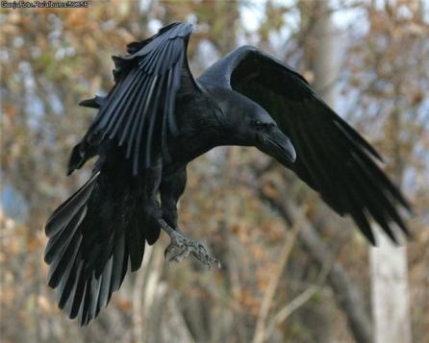
Животные лесов
Канюк, ворон, синица

Slide 24
Животные лесов
Кукушка, горлица, дятел

Slide 25
Животные леса
Зяблик, дрозд, пеночка

Slide 26
Животные луга
Стрекоза, кобылка, слепень, медведка

Slide 27
Водные животные

Slide 28
Красная книга Тамбовской области

Slide 29
Спасибо за внимание!

